Slide 1
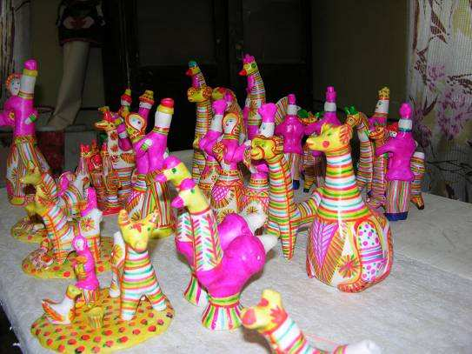
ФИЛИМОНОВСКИЕ ИГРУШКИ

Slide 2
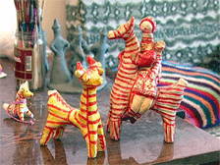
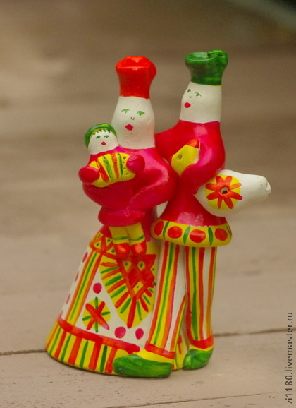
Филимоновская деревушка
Синий лес, холмы, косогор
Лепят там из глины игрушку
И расписывают до сих пор.

Slide 3
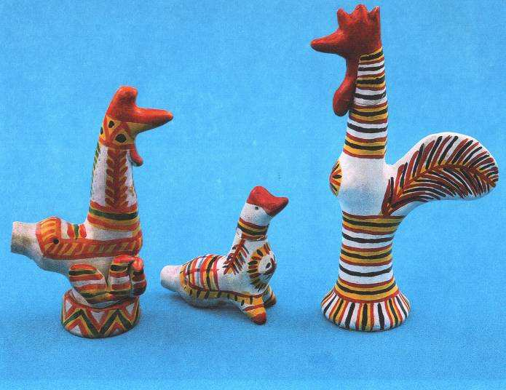
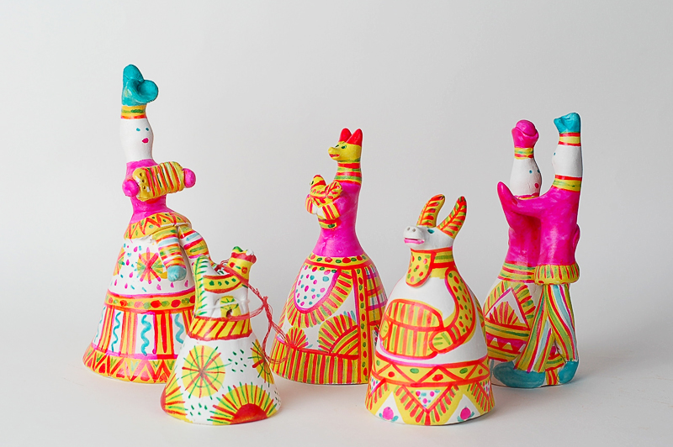
Да, из красной обычной глины
Появляются вдруг на свет
Зайцы, коники, павлины
И солдатиков войско цвет.

Slide 4
В самом сердце России, недалеко от старинного города Одоева, Тульской области, на высоком берегу реки Упы стоит деревня Филимоново. По местным преданиям, истоки гончарного ремесла относятся к временам Ивана Грозного.

Slide 5
Именно тогда в местные владения князя Воротынского будто бы прибыл гончар Филимон. Он обнаружил залежи отличной глины и начал лепить из неё горшки. Место, где он поселился, так и прозвали Филимоново.

Slide 6
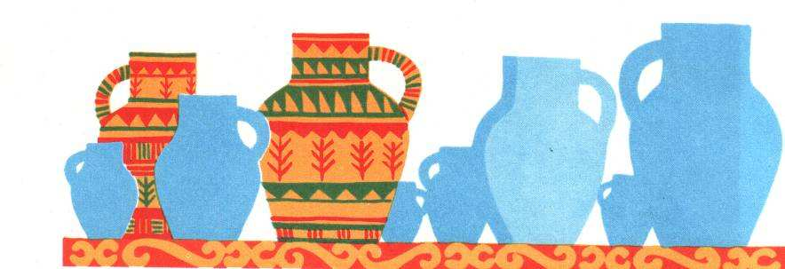
Люди к глине этой относились совсем неприветливо. Из-за неё, многоцветной, урожая не бывало никогда богатого. Жили из-за бесполезной земли впроголодь. Только и была утехой и спасительницей река Упа, полная рыбки некрупной, да сытной.

Slide 7
Ловко получалось у Филимона это неведанное до сих пор дело, лепить посуду, игрушки. Местные жители диву давались, как он смог приспособить никому не нужные глиняные залежи.

Slide 8
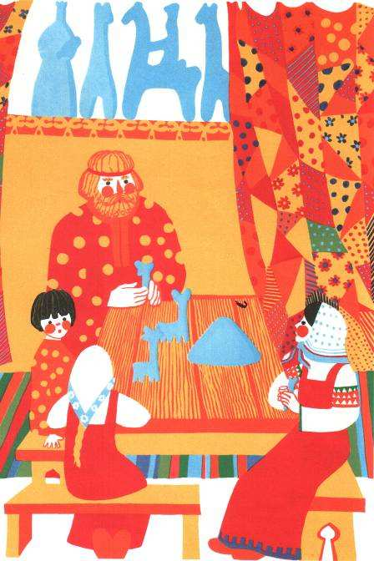
Понравилось Филимону это выгодное предприятие. Отбою от покупателей не было. А однажды дырочку в игрушке проколупал, чтоб свистела. Залилась звонкой песней игрушка. Детишкам и людям на ярмарке понравилось. И стал Филимон свистульки для народа делать. От деревенских ребятишек отбоя не было. Да он и не отбивался. К детворе у него доброе, нежное отношение было.

Slide 9
Взрослые прониклись к Филимону почтением: к плохому человеку дети не станут ходить. Стали и взрослые лепить, к Филимону за советом ходить, за помощью.

Slide 10
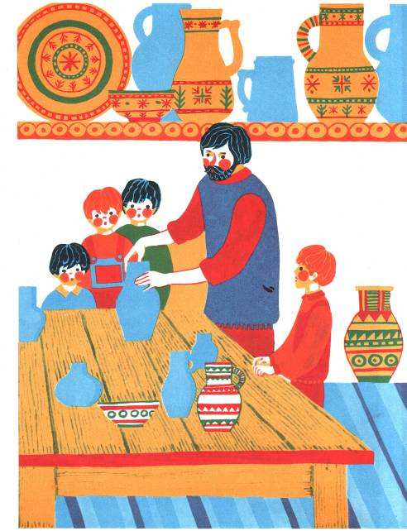
Старались, подражали ему, слушались беспрекословно. Научились игрушки да посудины мастерить в деревне все от мала до велика, всем полюбилось это занятие.

Slide 11
С тех пор заиграла, запела цветная мягкая глина под руками мастеров. Пользу в ней люди увидели немалую, радость она в дом принесла.

Slide 12
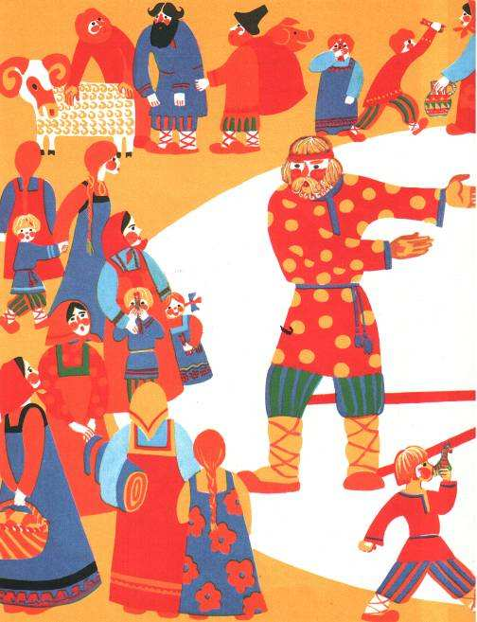
Гончарили мужчины, а женщины лепили звонкие свистульки, за что жители окрестных деревень прозвали их “свистулечницами”, потому что игрушки делались со свистками.

Slide 13
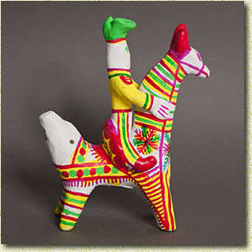
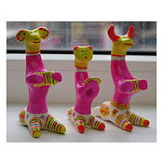
Свистулька – её еще называют в разных местах сопелкой, гудухой, улюткой, соловьём – древняя и до сих пор популярная игрушка на Руси. В далёком прошлом она, возможно, имела религиозное значение. Известно, например, что вятичи встречали бога солнца (Ярилу) пением глиняных дудок, а магическими узорами на игрушках и пронзительным свистом отгоняли злые силы от душ умерших.

Slide 14
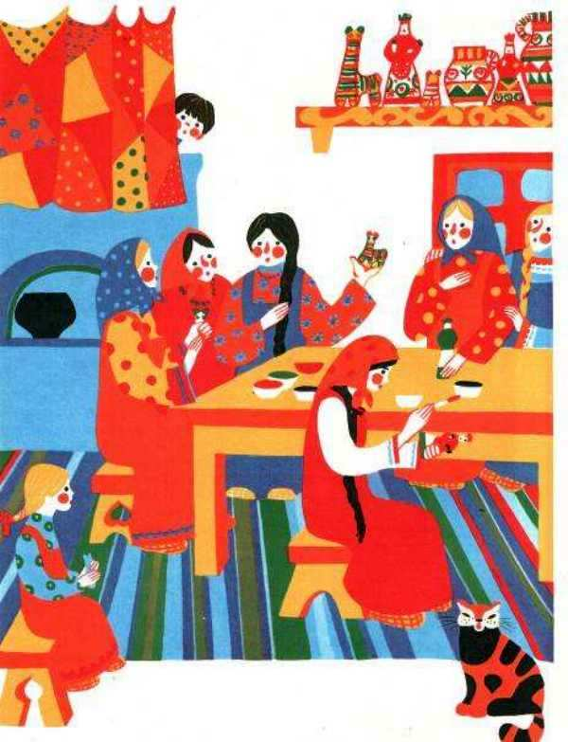
Женщинам помогали в работе девочки, которых приучали к ремеслу с 7 - 8 лет. Работали зимой в свободное от сельских трудов время. Игрушки продавали на ярмарках и базарах в Туле и ближайших уездных городах.

Slide 15
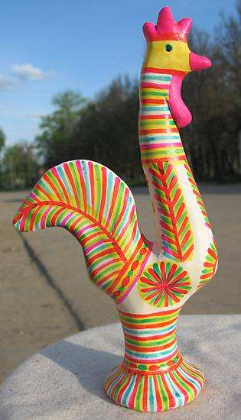
Игрушки или “забавки” стоили на базаре копейки, поэтому нужно было их изготовить очень много. Вот и работали женщины, не покладая рук, днем – хозяйство, а как только наступали сумерки, приступали к любимому делу. Бывало, длинными зимними вечерами собирались мастерицы и лепили игрушки под удивительные напевы русских народных песен.

